Slide 1
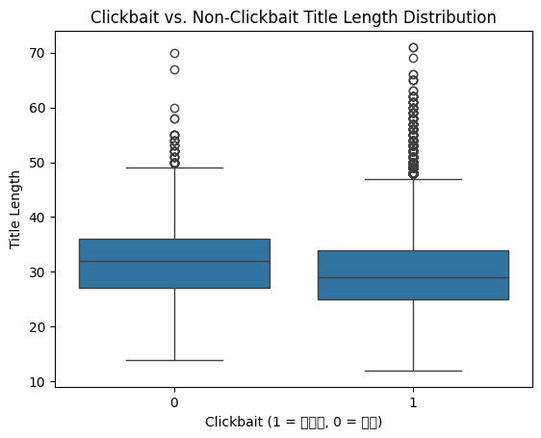
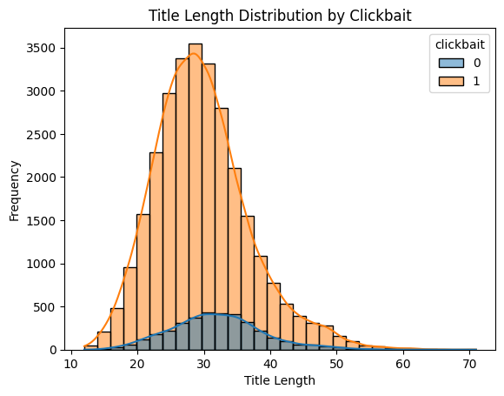
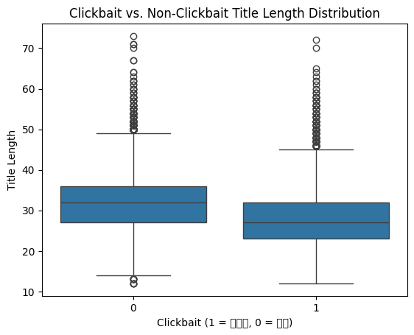
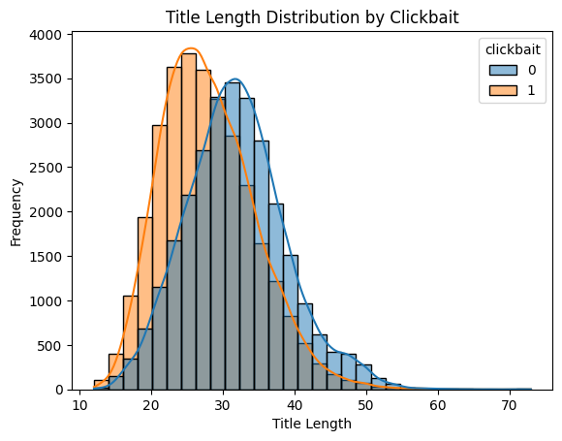
기사 제목길이 비교
part1
특징 | Clickbait (낚시성 기사) | Non-Clickbait (일반 기사)
중앙값(Median) | 약 30자 | 약 25~30자
분포 범위 (Range) | 더 넓고 다양한 길이 포함 | 더 좁고 짧은 제목에 집중
최빈값(Mode) | 약 30자 근처 | 약 25자 근처
긴 제목의 비율 | 긴 제목(50자 이상)이 상대적으로 많음 | 긴 제목이 적고 간결한 경우가 대부분
이상치(Outliers) | 50~70자 이상의 긴 제목 | 50자 이상 제목은 드뭄
밀도(KDE) | 정규분포에 가까우며 다양한 길이 포함 | 특정 길이에 밀집 (20~30자 중심)
part2

Slide 2
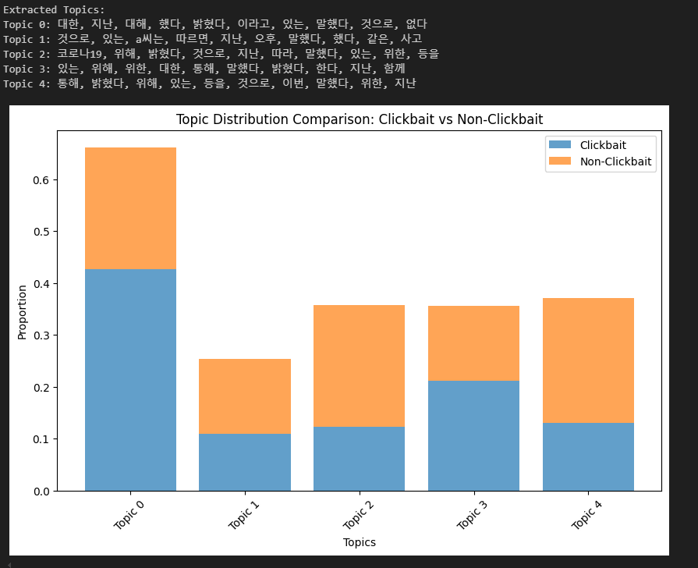
주제 분포 비교(LDA 이용)
part1
항목 | 내용
주요 토픽 | Topic 0: 발언 중심 (논평, 발표) Topic 1: 사건/사고 보도 Topic 2: 코로나19 관련 Topic 3: 대책 및 협력 Topic 4: 특정 정보에 대한 소개
Clickbait 특징 | 발언 중심 기사(Topic 0): 자극적 표현 사용 (예: "충격 발언", "강력 비판") - 대책/협력(Topic 3): 대책의 중요성을 과장하거나 위기감을 부각하는 경향
Non- Clickbait 특징 | 사건/사고 보도(Topic 1): 객관적이고 구체적인 정보 제공 (예: 사고 원인, 시점, 장소 등) - 코로나19(Topic 2): 정부 지침 및 방역 상황에 대한 신뢰성 있는 보도
특징적인 기사 내용 | - 발언 중심 기사: 공공 인물의 논평과 발표를 통해 독자의 관심을 끌려는 경향. - 대책 기사: 협력 방안이나 정책 실행 계획을 포함하되, 불확실성을 강조하거나 해결책을 부풀리는 사례.

Slide 3
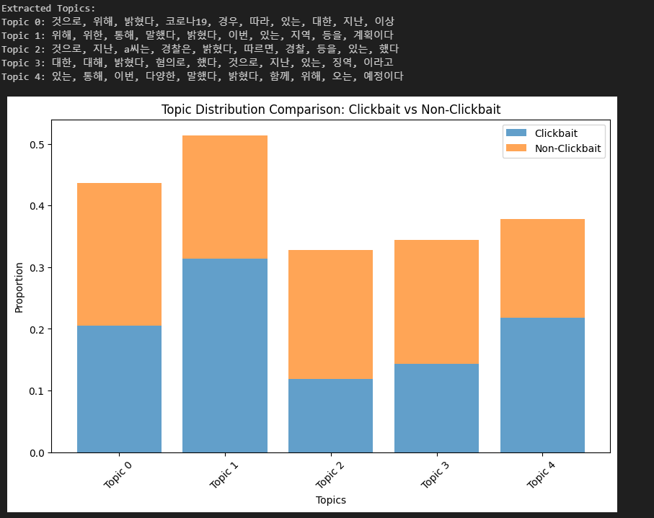
주제 분포 비교(LDA 이용)
항목 | 내용
주요 토픽 | Topic 0: 코로나19 상황 발표 Topic 1: 계획/프로젝트 설명 Topic 2: 사건/사고 보도 Topic 3: 범죄/법률 관련 Topic 4: 특정 정보에 대한 소개
Clickbait 특징 | 코로나19 발표(Topic 0): 위기 상황을 과장하거나 불안을 조장하는 기사 (예: "심각한 상황", "대규모 확산 우려"). - 범죄/법률 기사(Topic 3): 혐의 및 처벌 내용을 자극적으로 보도.
Non-Clickbait 특징 | - 계획/프로젝트(Topic 1): 실행 계획과 목적을 명확히 설명하며 독자가 신뢰할 수 있는 정보 제공. - 사건/사고 보도(Topic 2): 사건의 맥락과 결과를 객관적으로 전달 (예: 경찰 발표, 사실 확인).
특징적인 기사 내용 | - 코로나19 기사: 확산 상황, 방역 대책을 상세히 설명하거나 예방 수칙을 포함 - 범죄 기사: 혐의, 징역, 처벌과 관련된 내용을 구체적으로 전달
part2

